Slide 1
Wafer-Level Parametric Testing

Slide 2
基础设施
圆片测试实验室
300 平米 10000 级净化实验室
温湿度环境控制
主要测试设备
12吋/8吋 全自动探针台（高低温）
1x TEL P-12XL
1x TEL Precio-XL (5月安装)
12吋/8吋 半自动射频探针台（高温）
1x Semishare X12
8吋全自动探针台（常温）
1x TEL P-8XL
手动探针台（高温）
2x
1x 高低温温箱
2x 烘箱
主要测试设备（续）
高精度/高压源流表（共计56通道）
2x Keysight 4156C （共8通道）
4x Keithley 2450 (共4通道)
8x NI-4135 (共8通道)
2x NI-4163 (共48通道)
低精度源流表
4x HYC-2020 (共96通道)
低漏电开关矩阵
2x Keysight E5250
LCR meter
1x Keysight E4980
示波器、数字万用表等通用仪表
自制仪表
SRAM良率芯片测试机
100ns 快速IV测量

Slide 3
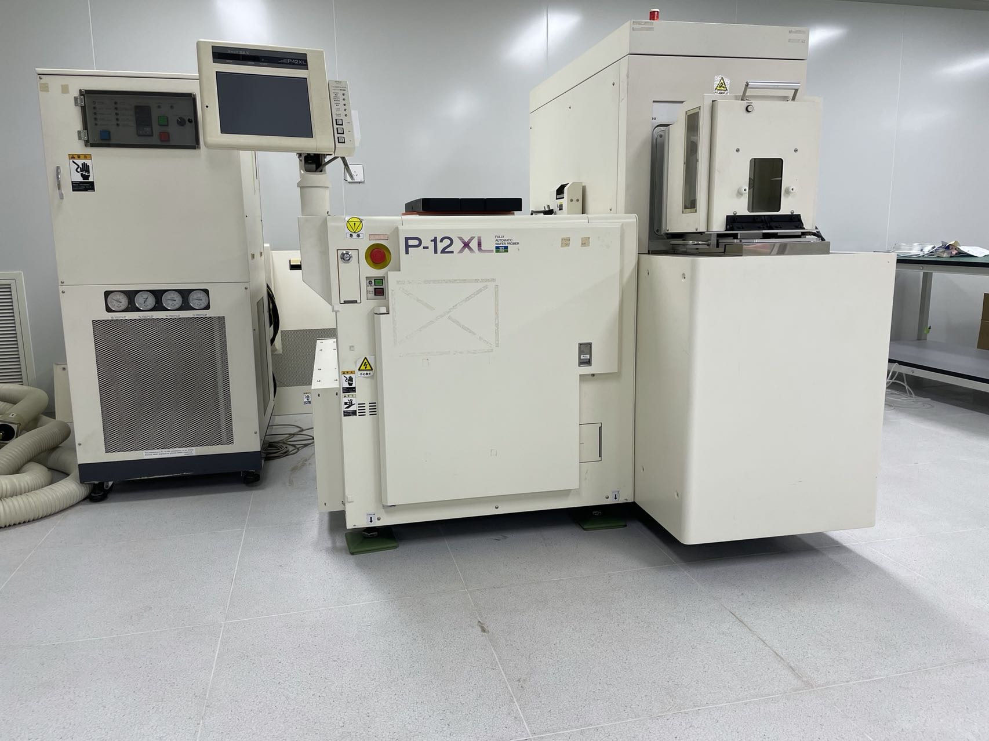
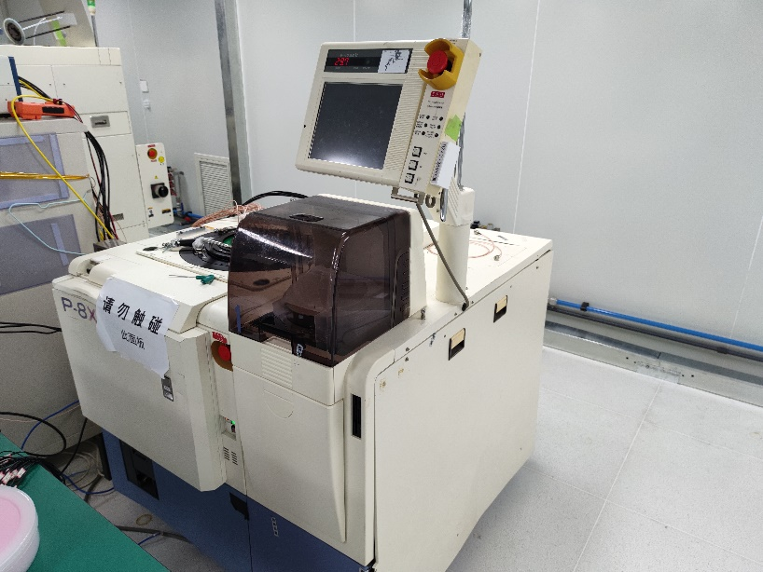
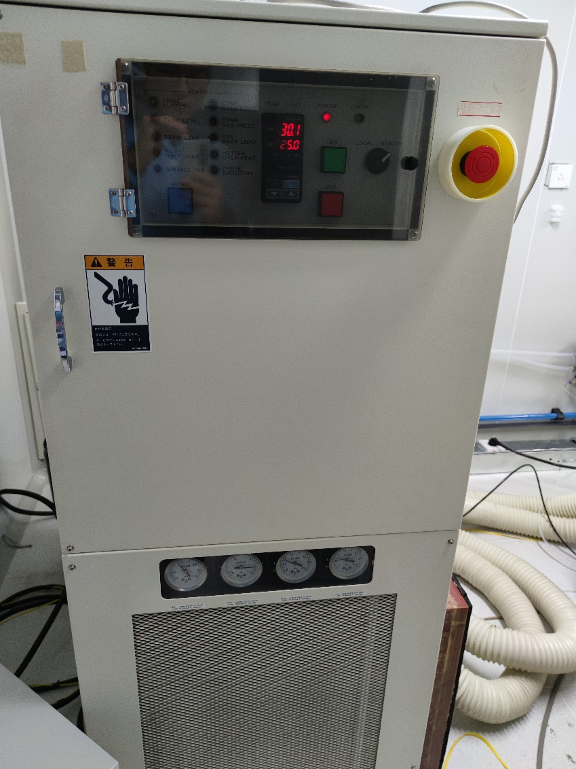
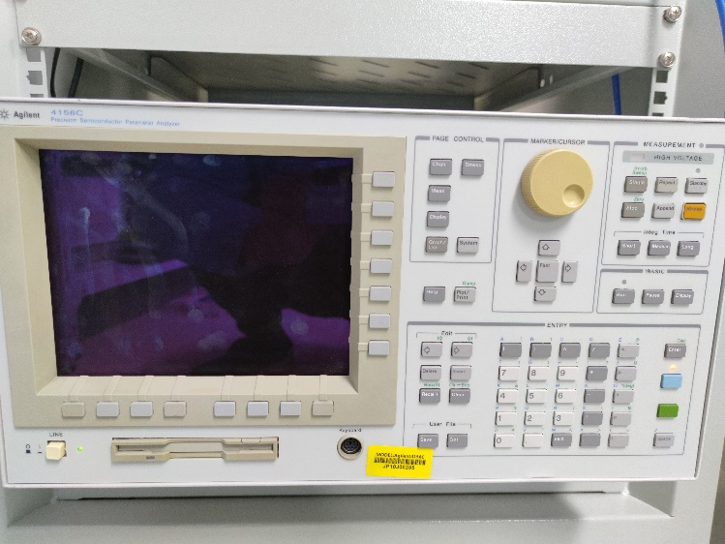
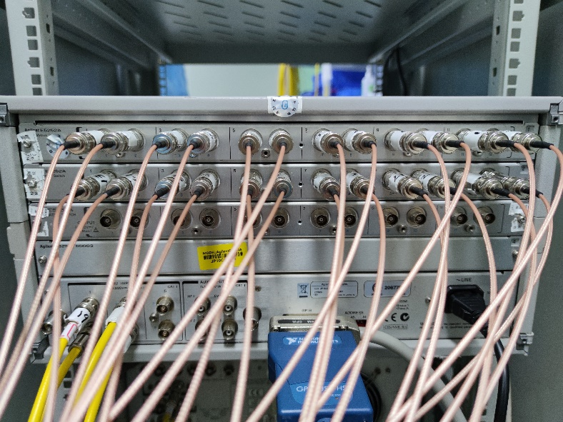
基础设施
P12XL 全自动探针台
P8XL 全自动探针台
Chiller -40℃ ok

Slide 4
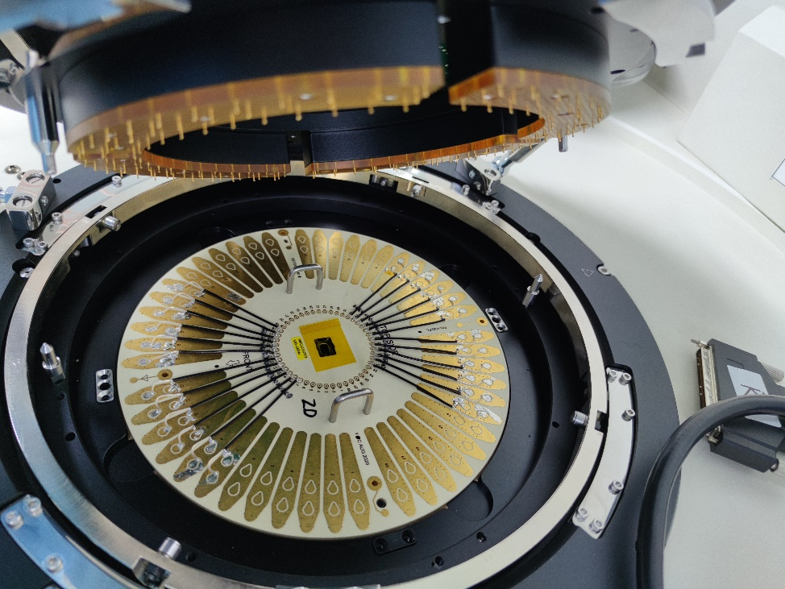
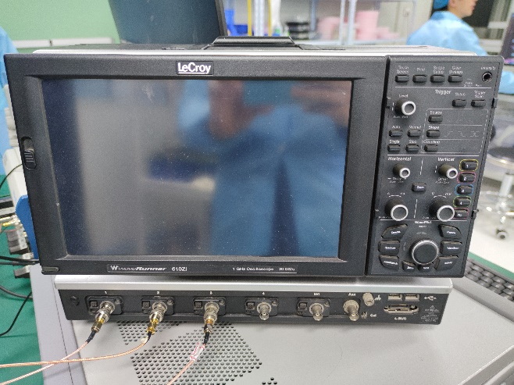
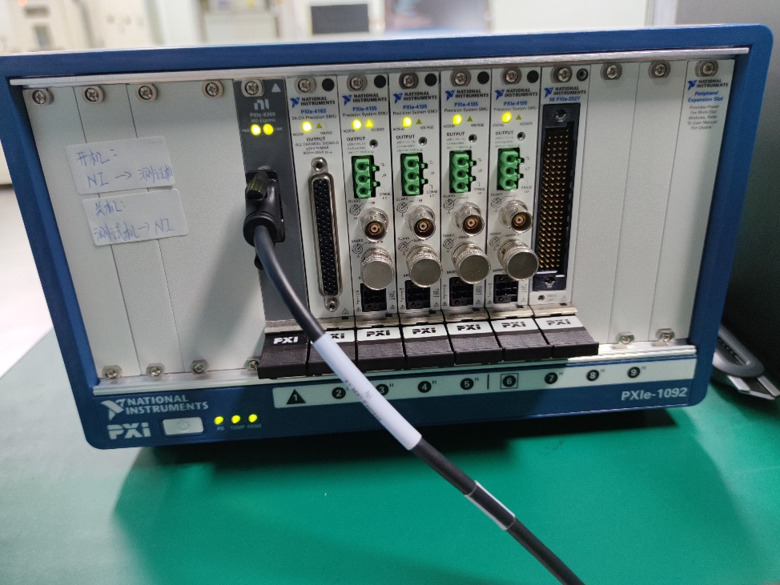
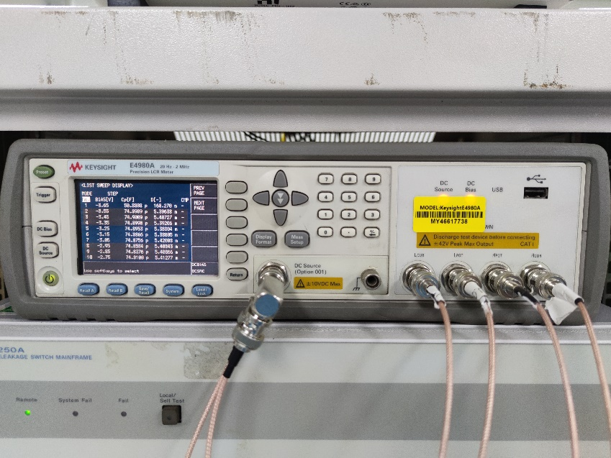
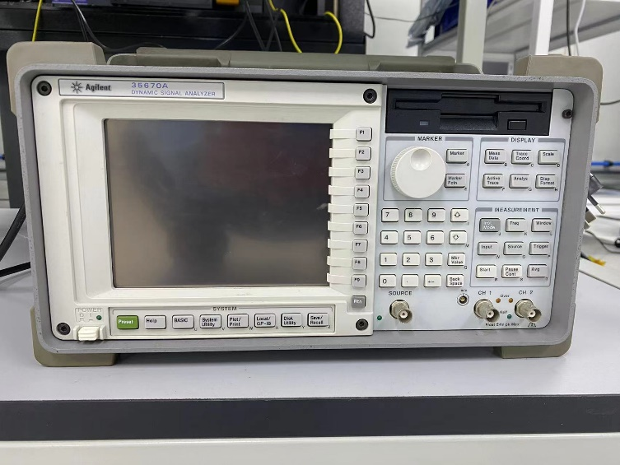
基础设施
Oscilloscope
Docking
Ni PXIe4163&PXIe4135
Dynamic
Signal
Analyzer
LCR meter

Slide 5
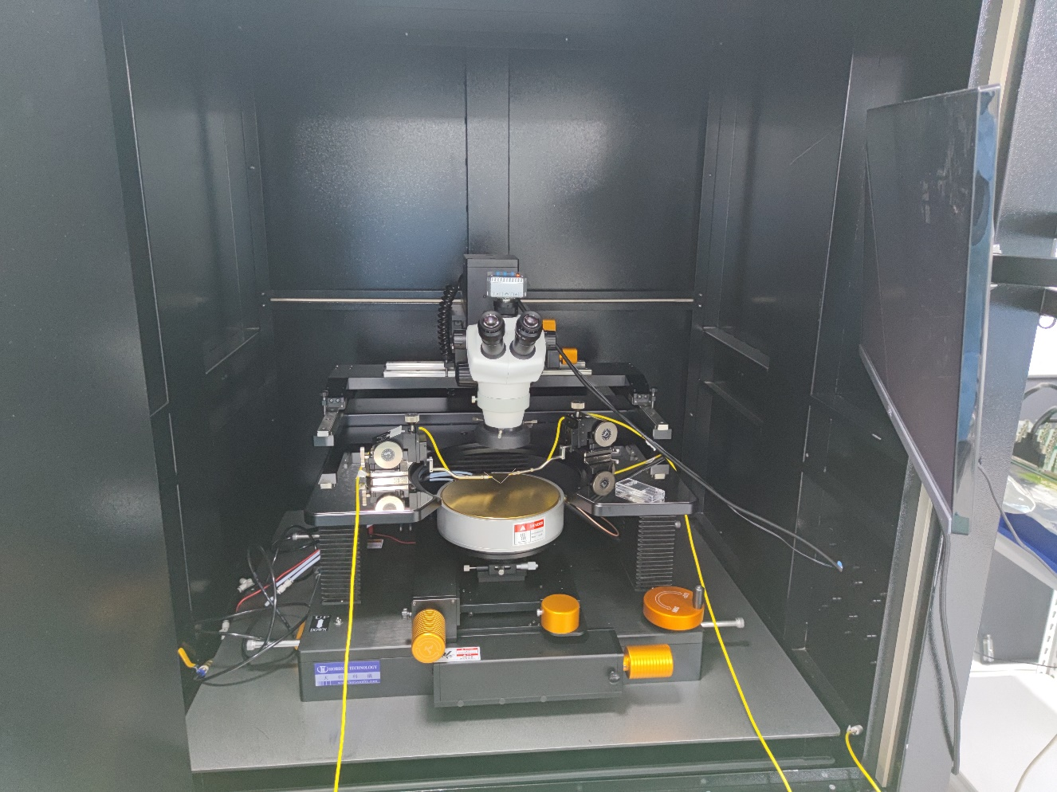
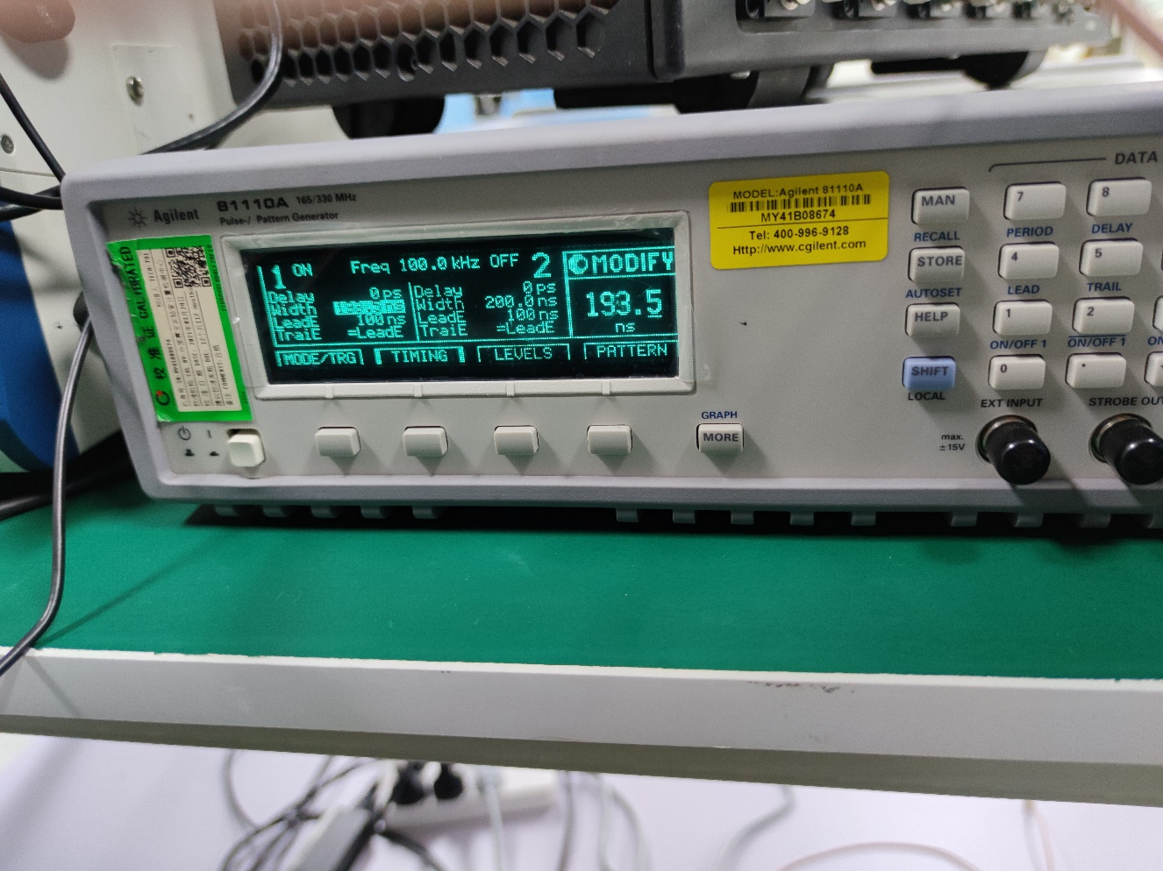
基础设施
Manual Prober Station
Pulse/pattern Generator

Slide 6
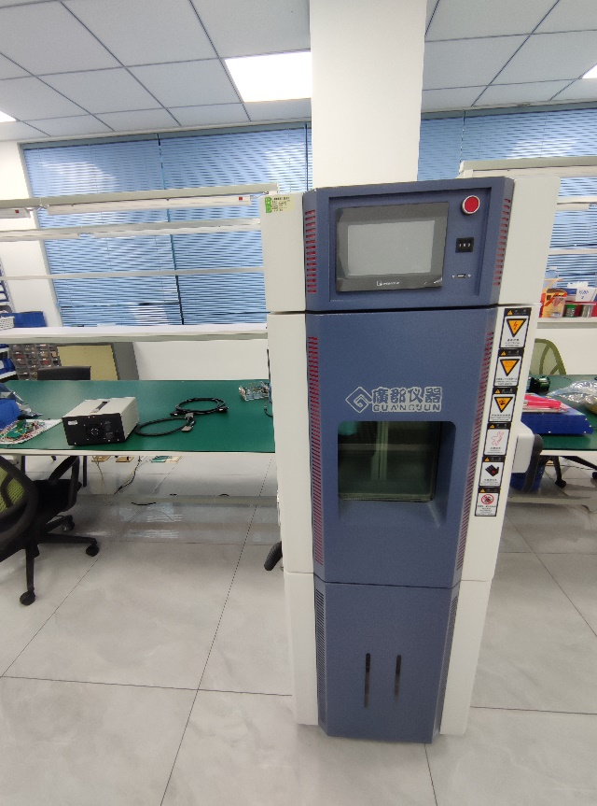
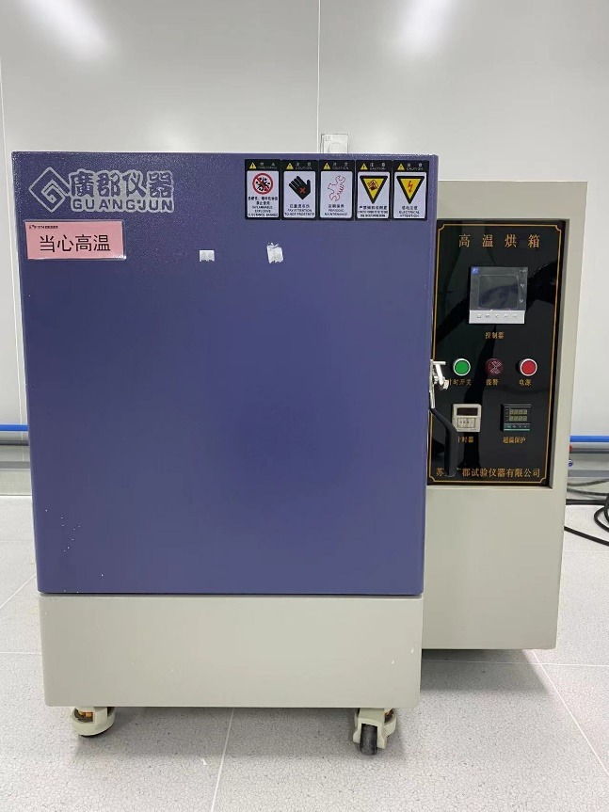
基础设施
高低温箱
烘箱

Slide 7
圆片测试软件/数据处理系统
EazyExpert.xlsx
.bsp
legacy
datalog
Test Station
Instruments
Test
Controller
Indexer
(filter/compute)
Converter
Analysis
Prober
datalog
runlog
Search-Optimized
Database
Filter / compute
Analysis
Gateway
Test Station
.hdf5
.bsp
.csv
.xlsx
report
Archiver
Summary
(filter/compute)
Instruments
Test
Controller
merged datalog
Model
Extraction
summary.csv
WAT
report
Prober
datalog
runlog

